Slide 1
REPORT - FACE IT
IN POLAND
SPRAWOZDANIE - FACE IT
W POLSCE

Slide 2
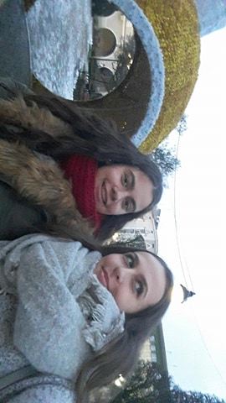
2nd December / 2 grudnia
Around 5 p.m. I went to the railway station in Kluczbork. Then I saw Dimitra - a Greek, who came to me for the first time. We hit it off. We went home, ate supper, talked a lot and at the end of the day we watched a film in English.
Około godziny 17 pojechałam na dworzec kolejowy. Tam pierwszy raz zobaczyłam Dimitre - Greczynke, która do mnie przyjechała. Od razu się polubiłyśmy. Pojechałyśmy do domu, zjadłyśmy kolacje, dużo rozmawiałyśmy, a na koniec obejrzałyśmy film po angielsku.

Slide 3
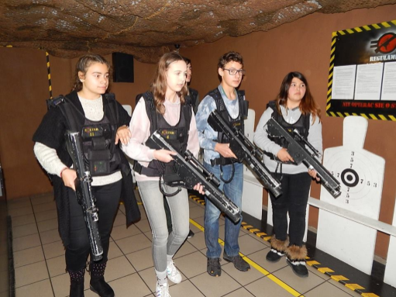
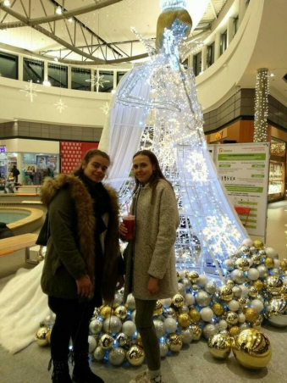
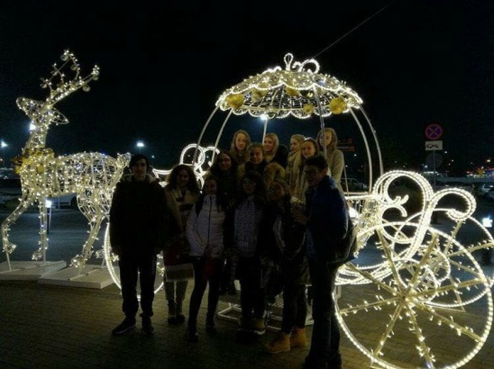
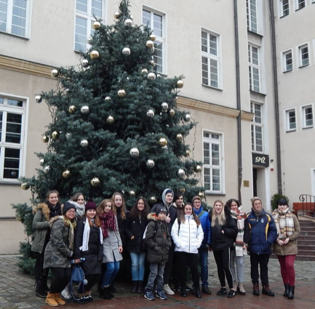
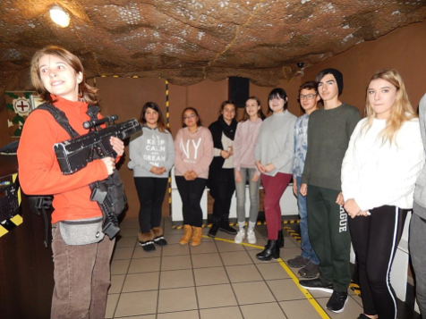
3rd December / 3 grudnia
In the morning, we went to Opole. First, we walked through the main square. Next, we went to the escape room and we were there for about an hour. Later, we went to laser paintball. Then we went to the shopping centre, where we had a nice time.
Rano pojechaliśmy do Opola. Najpierw spacerowaliśmy po rynku. Potem pojechaliśmy do pokoju zagadek. Spędziliśmy tam około godziny. Później pojechaliśmy na laserowy paintball. Następnie pojechaliśmy do galerii handlowej, gdzie miło spędziliśmy czas.

Slide 4
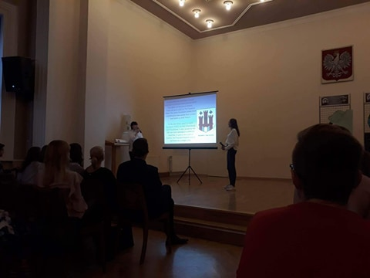
4th December / 4 grudnia
At 8:45 we took part in the official beginning of our guests’ stay in Poland and greeting the houseguests. Every participant of the project took her/his guest to the lessons. Dimitra and I attended chemistry, Maths and PE. Next, we attended an IT lesson. At 3 p.m. we had a meeting with a policeman. The subject of this meeting was "Safety on the Internet”.
O godzinie 8:45 odbyło się oficjalne rozpoczęcie i przywitanie gości, w którym braliśmy udział. Każdy uczestnik projektu zabrał swojego gościa na lekcje. Dimitra i ja byłyśmy na lekcji chemii matematyki oraz wf. Następnie byliśmy na zajęciach komputerowych. O 15:00 mieliśmy spotkanie z policjantem, tematem spotkania było „Bezpieczeństwo w Internecie”.

Slide 5
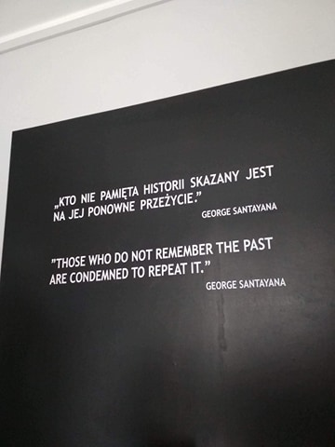
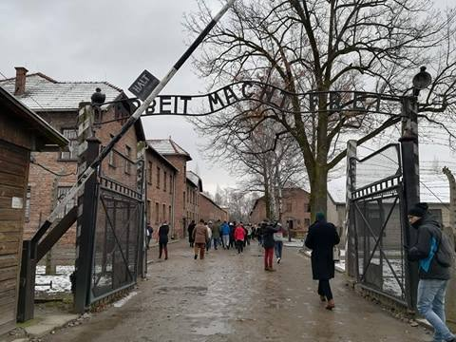
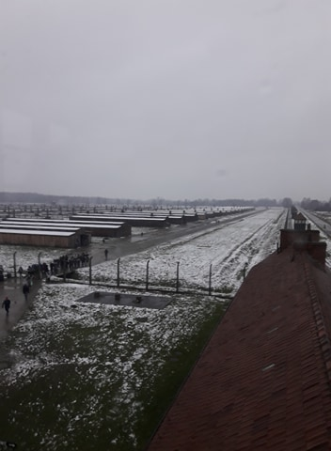
5th December / 5 grudnia
On this day a trip to Oświęcim was organized. For teenagers it is a tough experience. After returning home, we talked a lot about it. We were so sorry that a lot of innocent people died there. This was definitely a very emotional day for both of us.
W tym dniu zorganizowana była wycieczka do Oświęcimia- obozu zagłady Żydów. Dla nastolatków to ogromne przeżycie. Po powrocie do domu długo o tym rozmawiałyśmy. Było nam strasznie przykro, że tyle niewinnych osób tam zginęło.

Slide 6
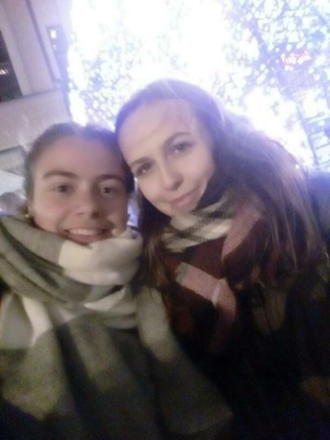
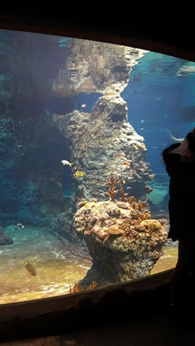
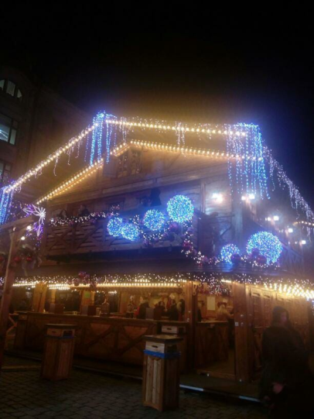
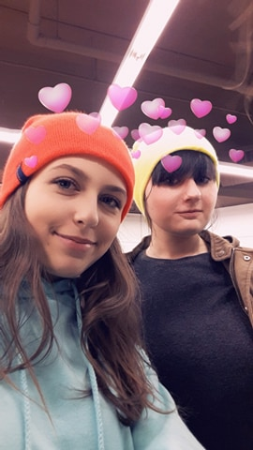
6th December / 6 grudnia
During Santa Claus’ Day we went to Wrocław. First, we were in Arficarium, then in Hydropolis. We learned a lot. After educational leisure activities, we went to the shopping centre and finally to the Christmas market. We tried the real hot chocolate there.
W mikołajki pojechaliśmy do Wrocławia. Najpierw byliśmy w Afrykarium, a potem w Hydropolis. Dużo się dowiedzieliśmy. Po edykacyjnych rozrywkach pojechaliśmy do galerii handlowej a na zakończenie na jarmark bożonarodzeniowy. Tam spróbowaliśmy prawdziwej gorącej czekolady.

Slide 7
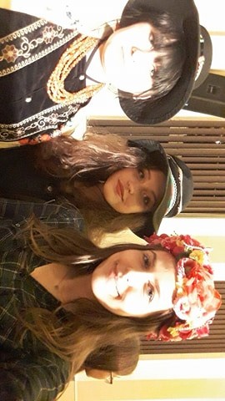
7th December / 7 grudnia
In the morning, we had a Maths lesson, during which we made solid figures. Then we worked on a quiz, we had to use the knowledge, previously learned during trips and lessons. Next, during the IT’s class we started creating the project’s application. In the afternoon we met in school again. First, there were classes about Polish folk outfits. Next we had the disco. We had a great time!
Rano mieliśmy zajęcia matematyczne, na których składałyśmy bryły. Potem pracowaliśmy nad quizami, musieliśmy wykorzystać wiedzę, którą zdobyliśmy podczas wycieczek i zajęć. Następnie, w sali informatycznej zaczęliśmy tworzyć aplikacje projektową. Po południu znów spotkaliśmy się w szkole. Najpierw były zajęcia poświęcone polskim strojom ludowym. Później odbyła się dyskoteka. Wspaniale się bawiliśmy!

Slide 8
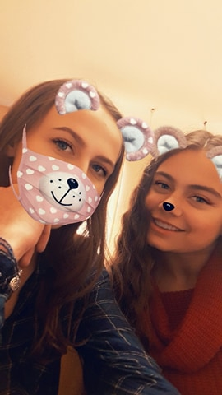
8th Deceber / 8 grudnia
The certificates were handed out in the morning. Next, we went to the John Dzierżon’s museum and we saw ambers and listened to trivia about bees and John Dzierżon’s memoir. Then, we went to an English lesson and religious education. In the evening, the hosts with their guests went out, it was a farewell meeting. At night Dimitra went back home.
Rano odbyło się rozdanie certyfikatów. Następnie poszliśmy do muzeum i oglądaliśmy bursztyny oraz słuchaliśmy ciekawostek o pszczołach i życiorysie Jana Dzierżona. Później poszłyśmy na lekcję języka angielskiego i lekcję religii. Wieczorem z wszystkimi gośćmi wyszliśmy na dwór, było to pożegnalne spotkanie. W nocy Dimitra pojechała do domu.

Slide 9
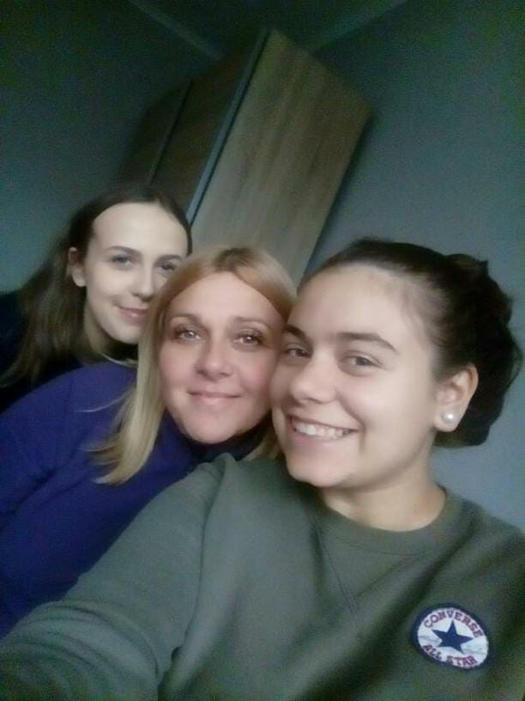
SUMMARY
PODSUMOWANIE
Due to this kind of projects we learn a lot, get to know other cultures, make friends and what is the most important - we have a great time. We can learn a lot about a particular country and its customs.
Dzięki projektom tego typu wiele się uczymy, poznajemy inne kultury, zdobywamy przyjaciół i co najważniejsze - miło spędzamy czas. Możemy wiele dowiedzieć się o danym kraju i zwyczajach tam panujących.

Slide 10
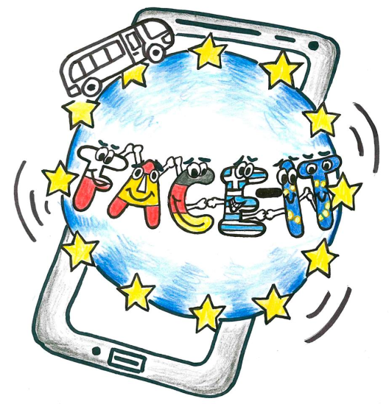
Thanks for your attention!
Dziękuję za uwagę!
Presentation prepared by Katarzyna Rzepka.
Prezentację przygotowała Katarzyna Rzepka.

